Slide 1
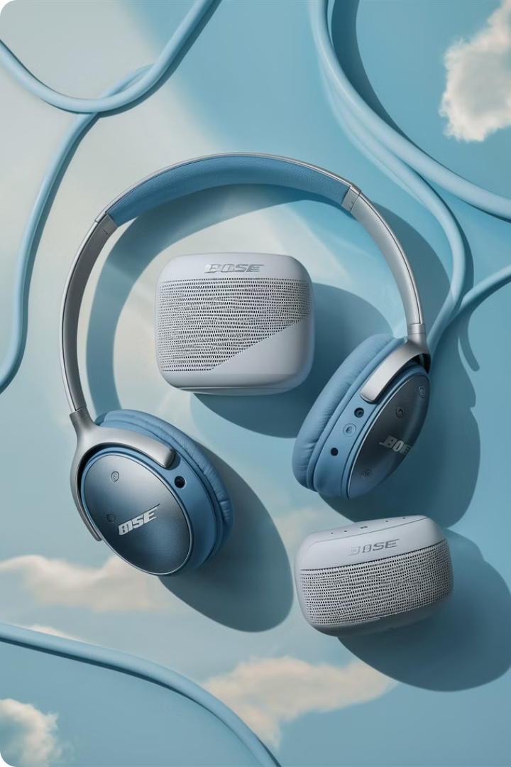

Bose PJ
정윤철

Slide 2

목차
1.브랜드 소개
2.원본 홈페이지 탐구
3.컴포넌트 구성
4.디자인 포인트
5.주요 기술(코드)
6.향후 계획

Slide 3
브랜드 소개
1
글로벌 기업
Bose는 세계적으로 인정받는 음향기기 전문 기업입니다.
2
혁신적 기술
최첨단 음향 기술을 개발하고 적용합니다.
3
품질 중시
고품질 제품으로 소비자들의 신뢰를 얻고 있습니다.

Slide 4
원본 홈페이지 탐구
심플한 디자인
단순한 메뉴
간결하고 깔끔한 홈페이지 구성으로 사용자 경험을 개선합니다.
주 카테고리를 메뉴로 구성하여 사용자가 정보를 찾기 편리합니다.
유동적 정보
색상 변경 기능
다양한 미디어 정보를 통해 제품에 대한 이해를 높입니다.
상세 구매페이지 외에서도 제품 색상 변경이 가능합니다.

Slide 5

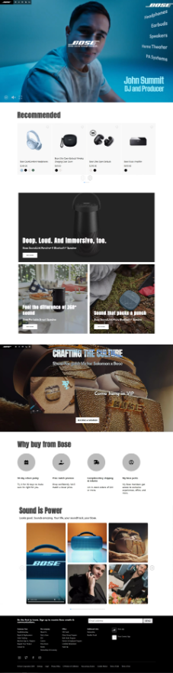
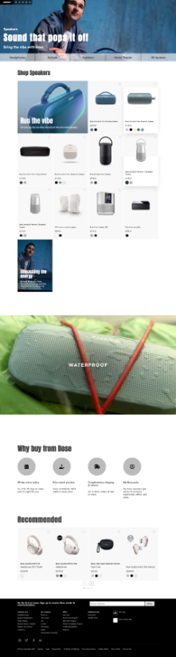
[1] 메인페이지
[2] 서브페이지
1 상단영역
1 상단영역
2 메인 컴포넌트
2 메인 컴포넌트
1) 동영상 배너
1) 이미지 배너
2) 추천제품
2) 카테고리별 제품들
3) 서브배너
3) 동영상
4) vip 커스텀
4) 구매이유
5) 구매이유
5) 추천제품
6) sns미디어
3 하단 영역
3 하단 영역

Slide 6
디자인 포인트
심플한 카테고리
간결한 배치
복잡하지 않은 카테고리 구조로 사용자 편의성을 높입니다.
심플한 배치로 전체적인 간결함을 유지합니다.
메인 배너
컨텐츠 크기
현재 페이지를 쉽게 알 수 있는 배너를 사용합니다.
각 컨텐츠를 한눈에 볼 수 있도록 크기를 조정합니다.

